Slide 1
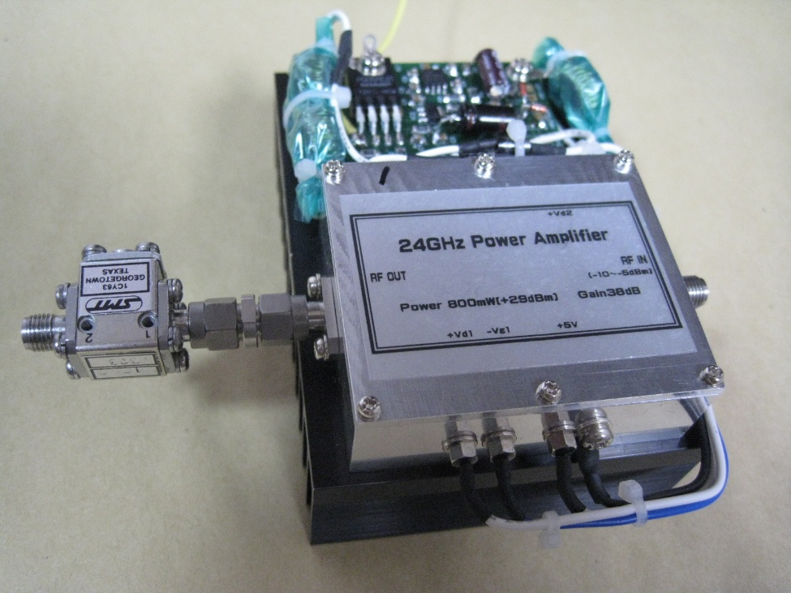
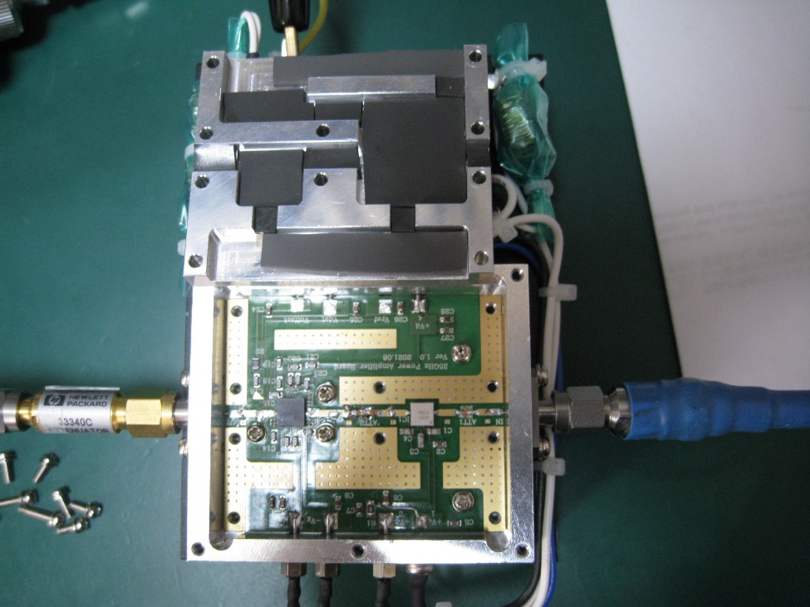
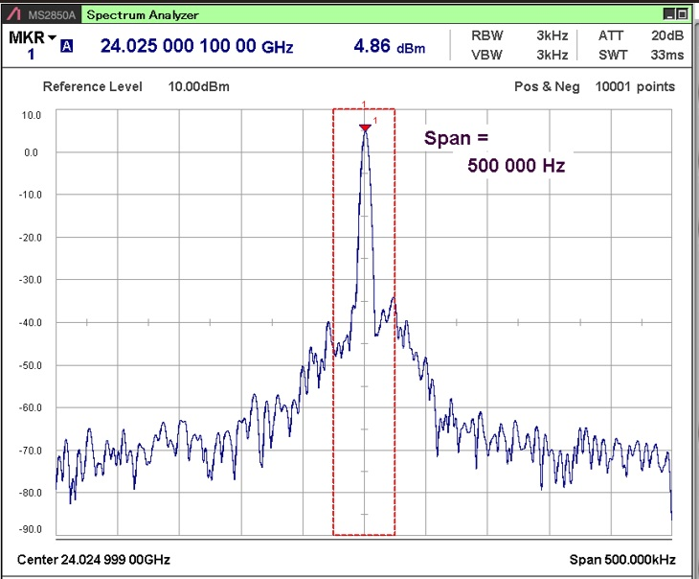
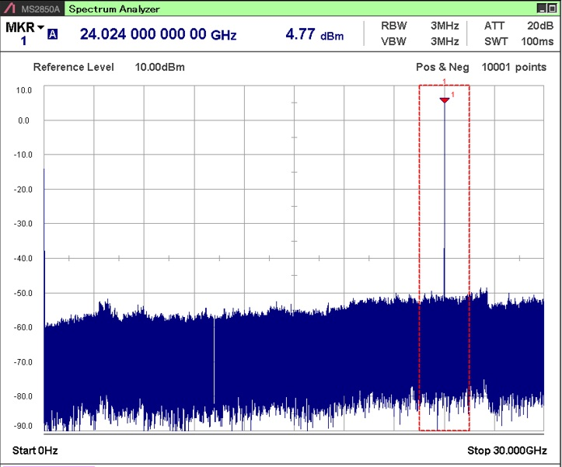
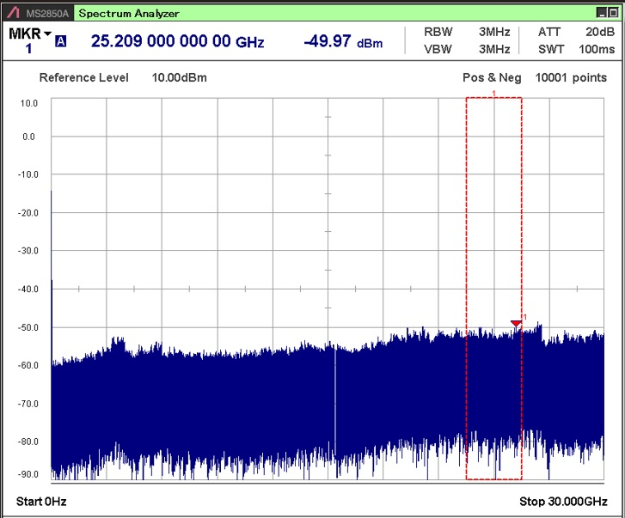
1号機
24GHz帯 +29ｄBm Gain40ｄB パワーアンプ概要
2023.10.5 有限会社ミリコム
◆はじめに
本アンプはマイクロ波アマチュア無線愛好家の方々を対象に「全国ミーティング用協賛品」
として特別に試作したものですので通常の弊社販売品ではありません。
回路図や説明書もありません。また性能や故障の際の保証をお約束するものではありません
が不具合が発生した際は対応可能な範囲でのみ実施致します。
弊社の通常商品のようなアフターサービスは実施致しかねますのでご理解頂きますようお
願い致します。
連絡先：有限会社ミリコム 上島 090-3351-0082
info@millicom.co.jp jr3jzm@proof.ocn.ne.jp
◆アンプの構成と内部構造
正しく使用頂くための参考としてアンプの構成と内部構造を簡単に記載します。
MMIC2段構成でゲイン約40ｄBを得ています。24GHｚ帯はアンプの製作が容易ではありま
せんのでアマチュアの方が1個のアンプで送信系をカバー出来るようハイゲインのアンプとし
ました。これによりミキサー出力のように弱い信号（-10ｄBm)も1個のアンプで500ｍW以上
を得る事が出来ます。
発振防止のため左写真のようにアンプ各段および電源回路などを分離する構造としています。
またケース内空間経由で信号が伝送しないような構造になっています。
ケースフタは2重構造として間にガスケットを挟んでいますので取り外ししないよう願います。
●アンプ周波数・出力特性（周波数24.025GHｚ）
特記事項および使用上の注意事項
・電源は「黄色リード線」に+6Vを印可願います。アンプの性質上、無入力時で
約1.5Aの電流が流れますので無信号時には電源断される事をお奨めします。
電圧は+5.5V～+8V程度で使用可能ですがレギュレーターの発熱を考慮
すると+6V付近での使用をお奨めします。
・出力にはアンプ保護用のアイソレーターを挿入していますので取り外さない
で使用願います。アイソレーターロスは0.6～1.0ｄBです。
左表のパワーはアイソレーターのロスを含めた値です。
・約8Wの消費電流ですが長時間使用では発熱がありますのでヒート
シンク部分をファン等で冷却願います。
・アンプゲインが40ｄB程度あり、最大アンプ入力レベル-5ｄBm程度ですので
RF入力0ｄBm以上印可すると瞬時に破損の可能性があります。
入力レベル (ｄBm) | 出力レベル (dBｍ） | ゲイン （dB） | 消費電流 +6V（A)
-14 | +27.3 | 41.3 | 信号入力時 1.4A 無入力時 1.5A
-12 | +27.8 | 39.8
-10 | +28.0 | 38.0
-8 | +28.0 | 36.0
-6 | +28.1 | 34.1
-4 | +28.2 | 32.2
●アンプ出力波形（参考）
【アンプ出力狭帯域波形】
【アンプ出力広帯域波形】
【無入力時アンプ出力波形】
帯域外スプリアス、発振等なし
無入力時の発振等なし

